Slide 1

МДОАУ №151 «Солнышко» г.Орска
Презентация: «Дидактические игры по ОБЖ для детей дошкольного возраста .
Выполнила воспитатель Сорокина Е.В.

Slide 2
Цель: Формирование у детей дошкольного возраста представлений и способов безопасного поведения в опасных ситуациях в быту, на улице, в природе.
Задачи: Учить реально оценивать возможную опасность. Воспитывать чувство осторожности и самосохранения. Помочь детям в игровой форме запомнить правила безопасного поведения в быту, на улице, в природе.

Slide 3
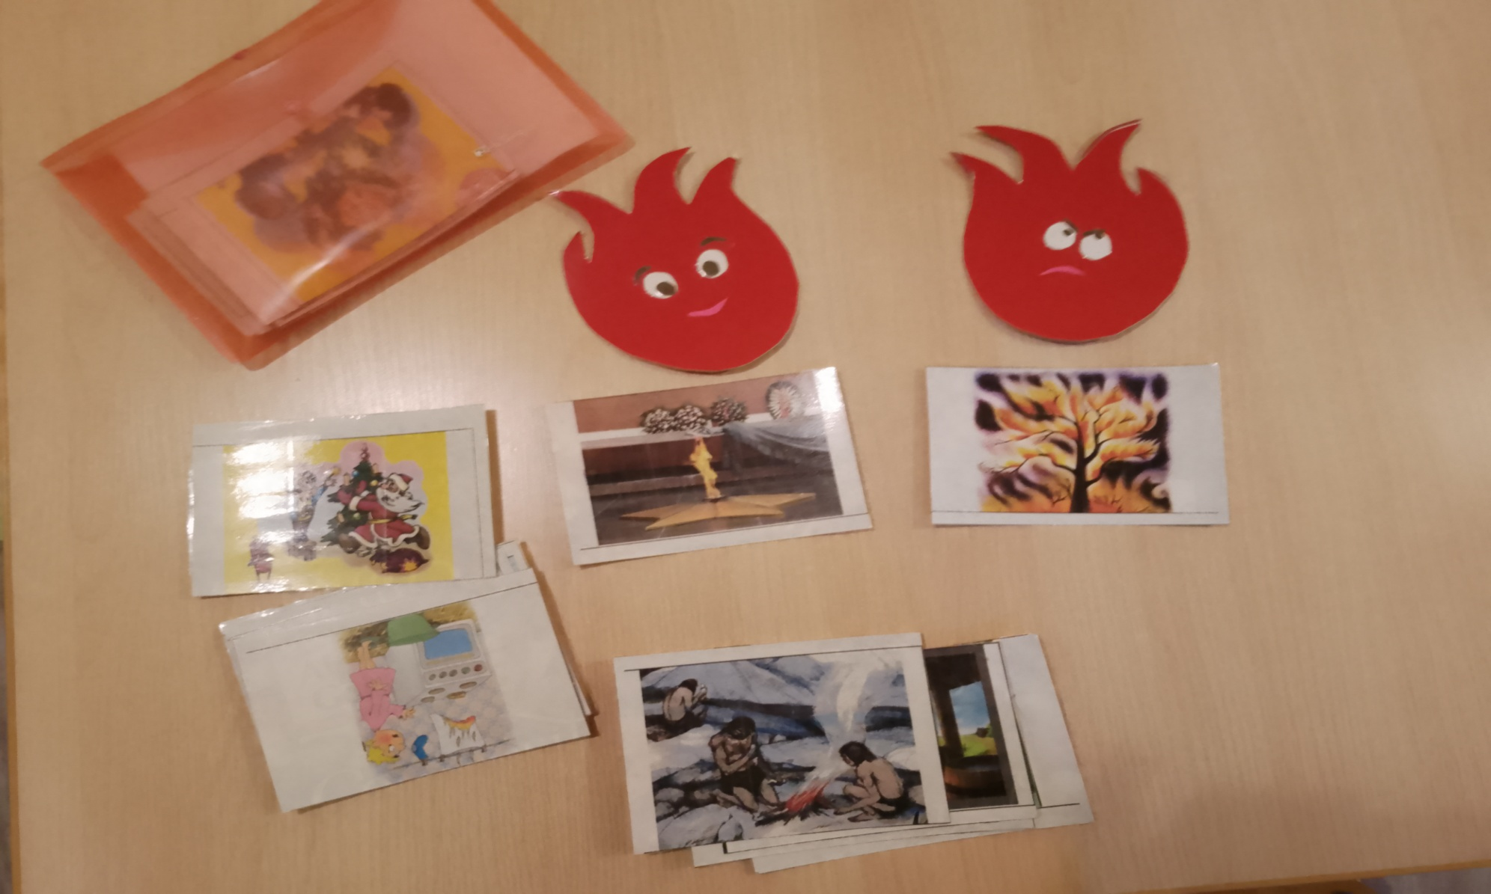
Дид. игра: « Огонь-друг, огонь –враг»

Slide 4
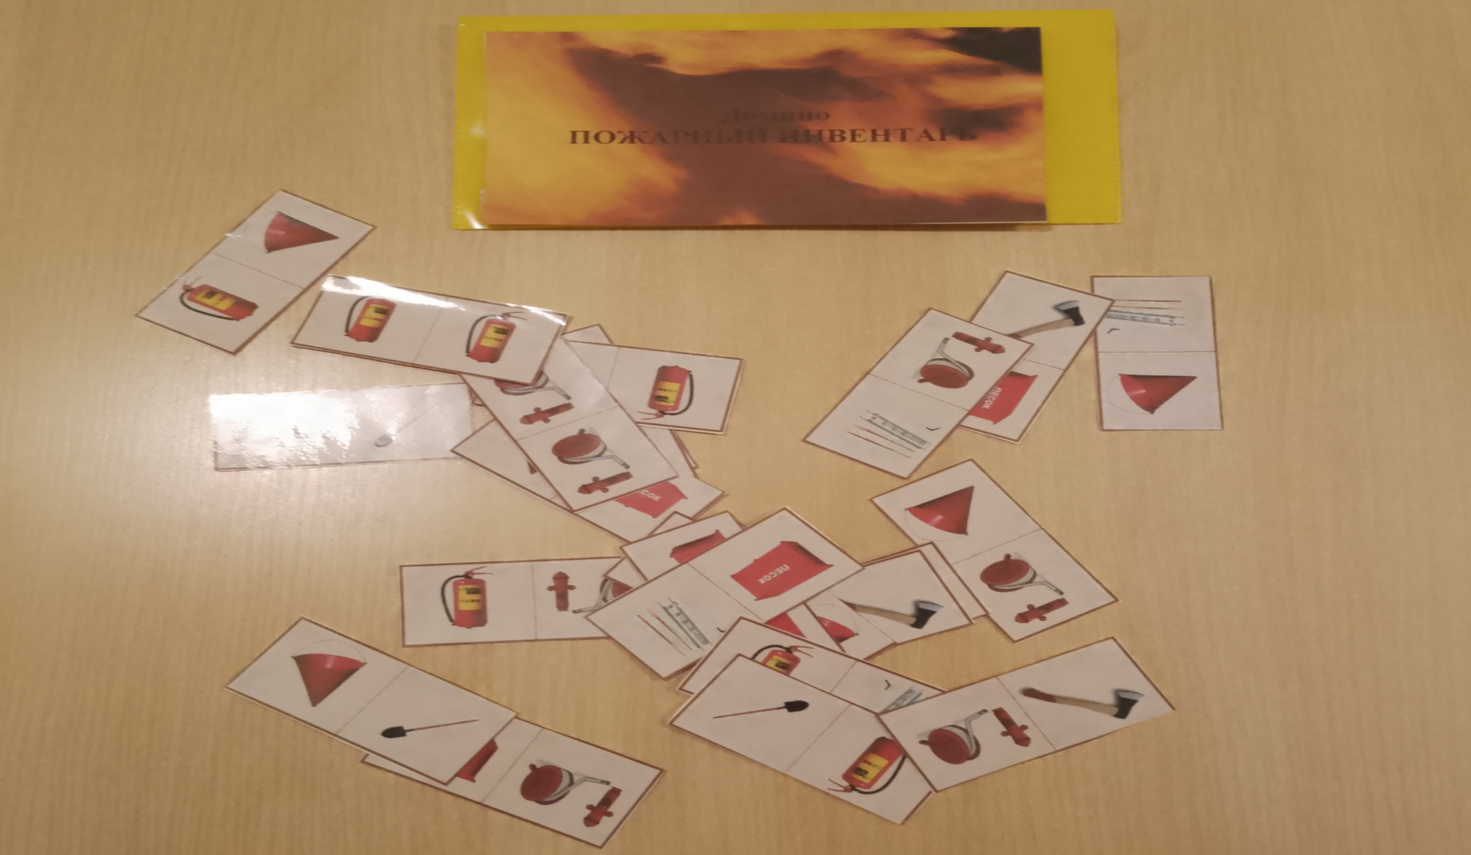
Дид. игра: домино « Пожарный инвентарь»

Slide 5
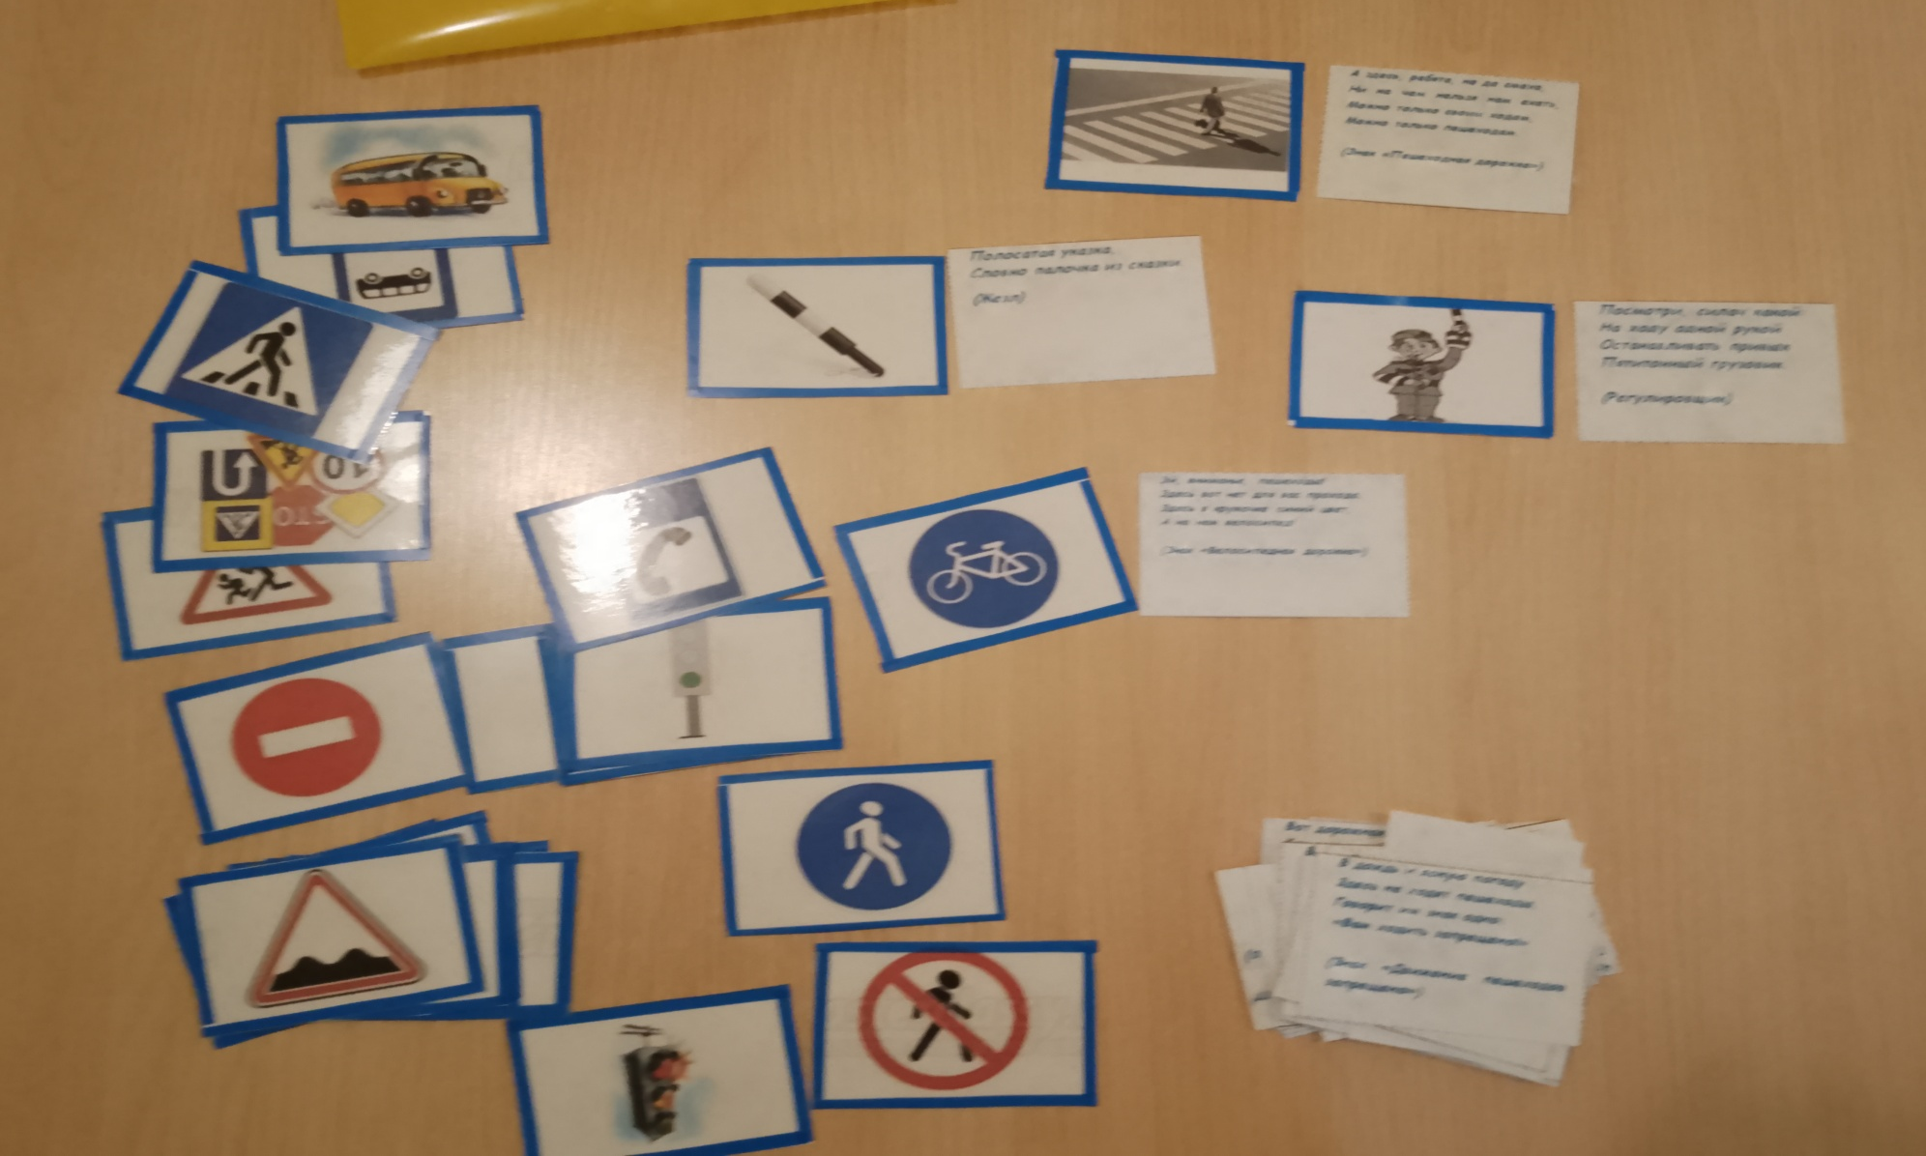
Дид. игра по ПДД: « Я загадаю загадку, а ты найди отгадку»

Slide 6
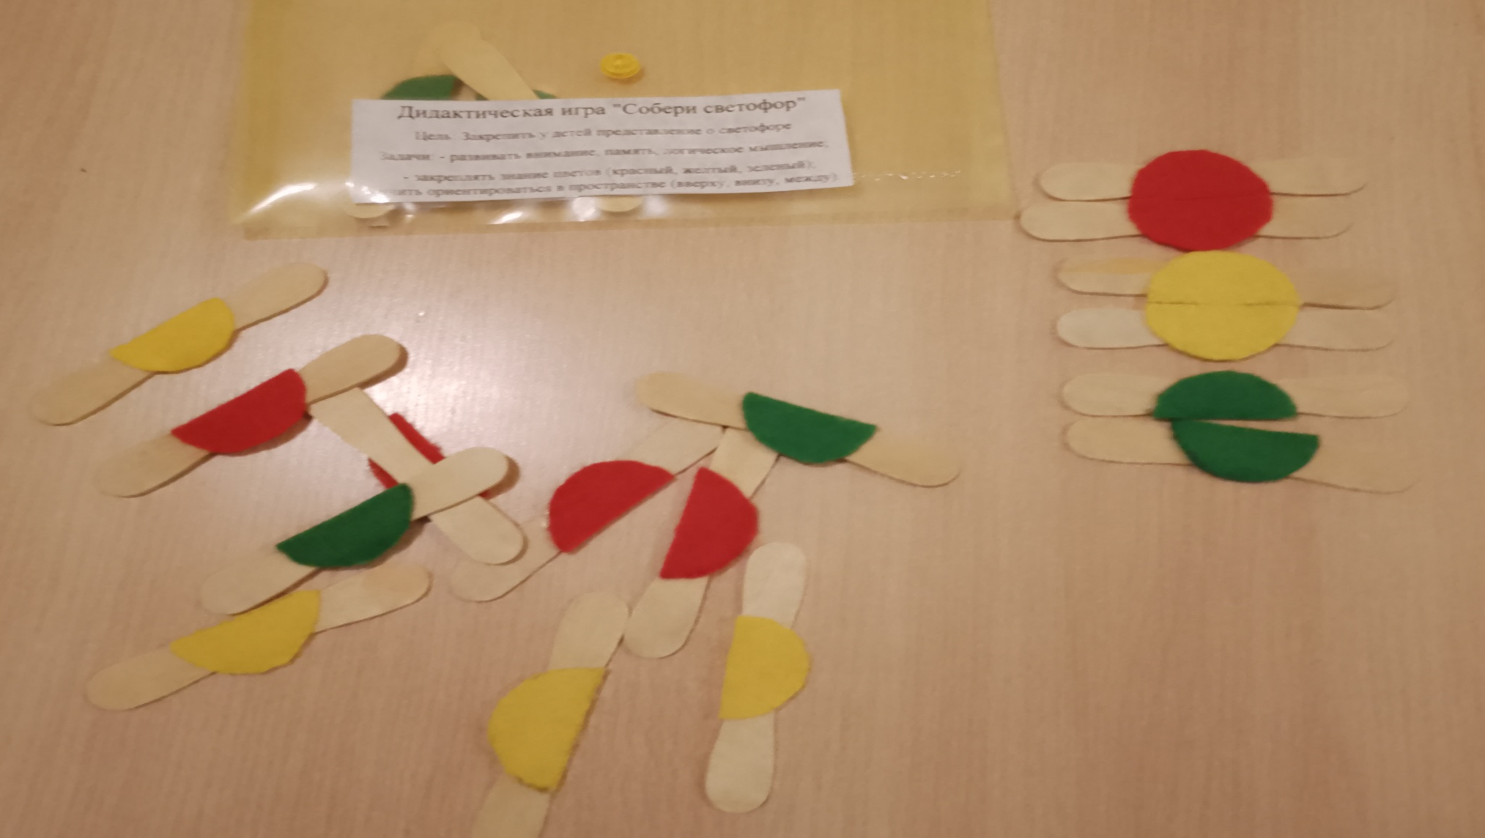
Дид. игра « Собери светофор».

Slide 7
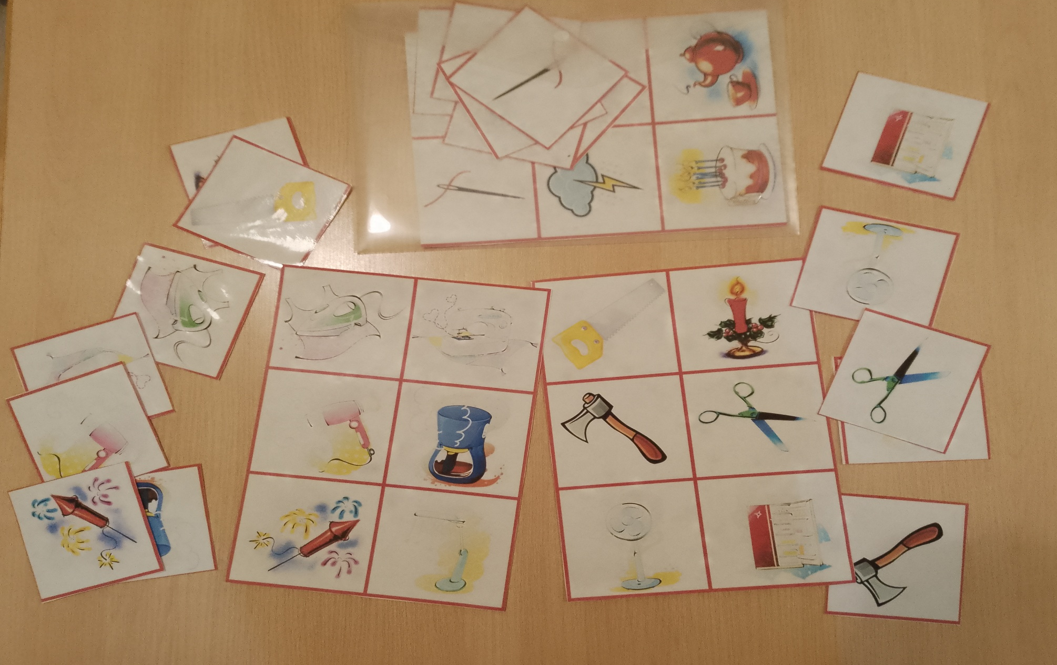
Дид. игра: лото « Опасные предметы».

Slide 8
СПАСИБО ЗА ВНИМАНИЕ!

